Slide 1



PROJET DE FIN DE PARCOURS
Platforme web et mobile de conception des documents
En temps réel
Elaboré par:
Benothmen wael
Messaoudi Saif
Encadré par :
Mme Khemiri Mahassen
Mr Majdoub Wael
Année Universitaire : 2021/2022

Slide 2
Introduction et problématique
Spécification des besoins
Planification des sprints
&
Conception
Plan
Réalisation
Conclusion

Slide 3
Problématique
&
Introduction

Slide 4
Introduction
Equipe expérimentée
1
Méthodologie agile
2
Travail sur mesure
After code
3
Nouvelle technologies
4

Slide 5


Problématique
-Gaspillage de temps
-la crédibilité
la présence physique
obligatoire pour créer un document entre deux personnes
➔ Il faut trouver une solution adaptée
5

Slide 6

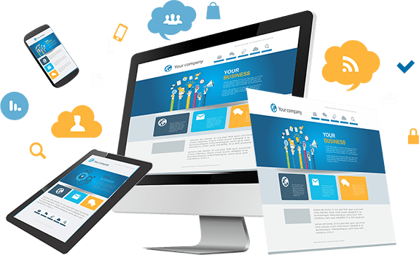
Solution proposée
Développer une application web et mobile pour le besoin Tunisien.
6

Slide 7
Spécification des besoins

Slide 8




Besoins Fonctionnels
Faciliter la communication
Créer un modèle personnalisé
Créer des collaborations de traitement en temps réel
Offrir une bibliothèque des modèles personnalisé et adapté au marché Tunisien

Slide 9




Besoins Non Fonctionnels
Navigabilité
La convivialité
Temps de réponse
Portabilité

Slide 10
Planification des sprints
Sprint 1
Sprint 2
Sprint 3
Sprint 4
Nous avons choisi de diviser notre projet selon 4 Sprint

Slide 11
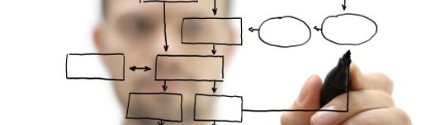
Conception

Slide 12

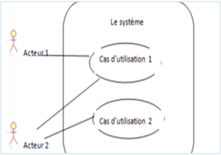
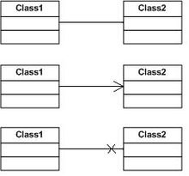
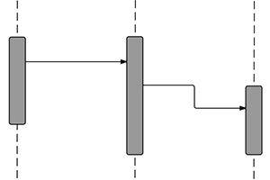
Langage de modélisation
Diagramme de cas d’utilisation
Diagramme de classes
Diagrammes de séquence

Slide 13


Identification des acteurs
Responsable documents
visiteur
Client
Administrateur
Notes:
No slide master

Slide 14
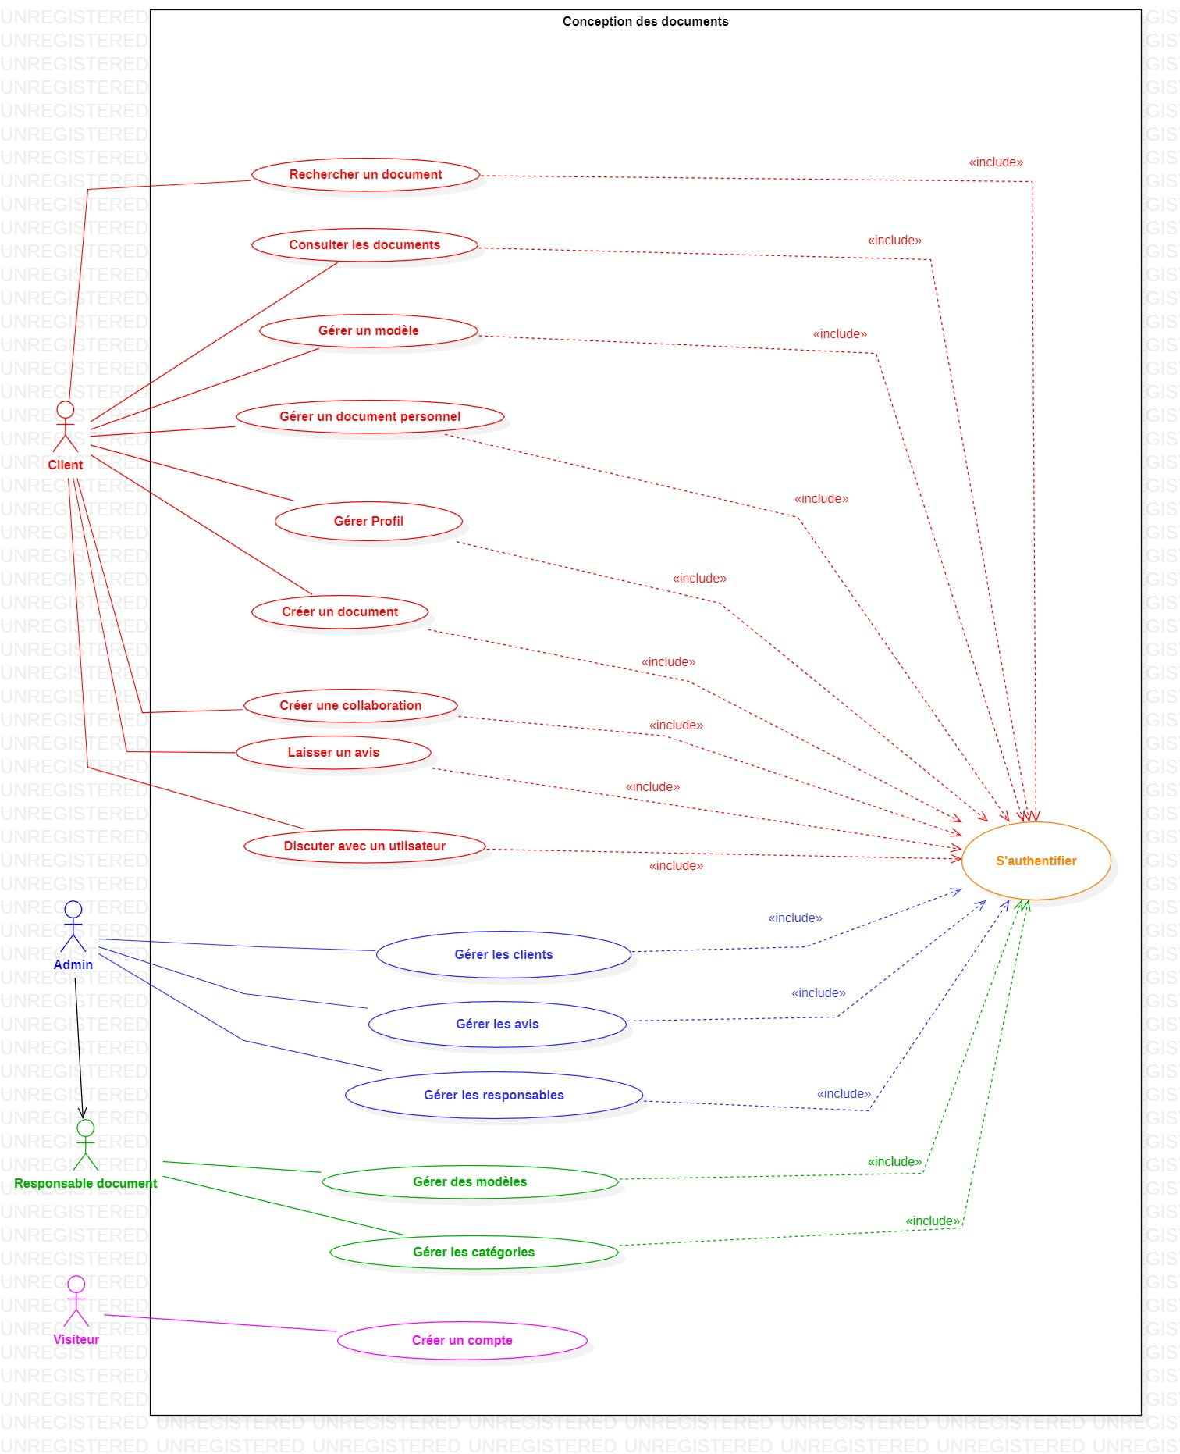
Diagramme de cas d’utilisation global
12
Notes:
No slide master

Slide 15
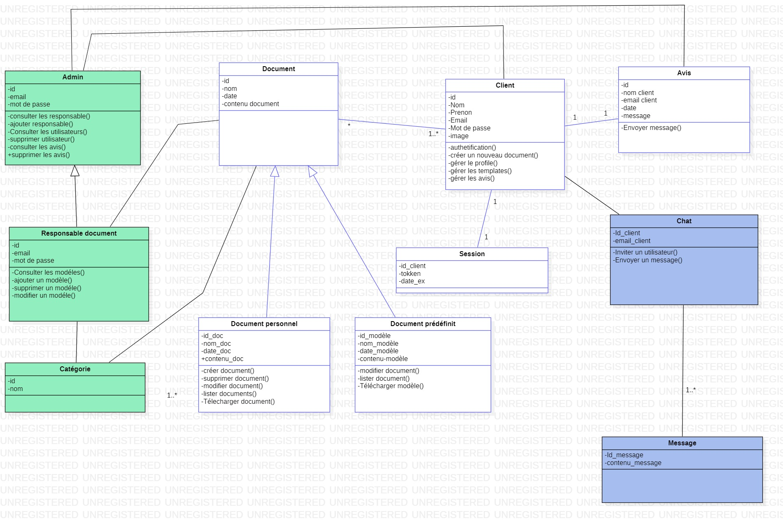
Diagramme de classes
13
Notes:
No slide master

Slide 16

Réalisation

Slide 17




Outils Logiciels
StarUML
Adobe XD
Visual studio code
Postman
Outil de modélisation
application permettant de tester des API
Outil de maquettage
éditeur de code

Slide 18








Langages de programmation
Langages & Framework

Slide 19
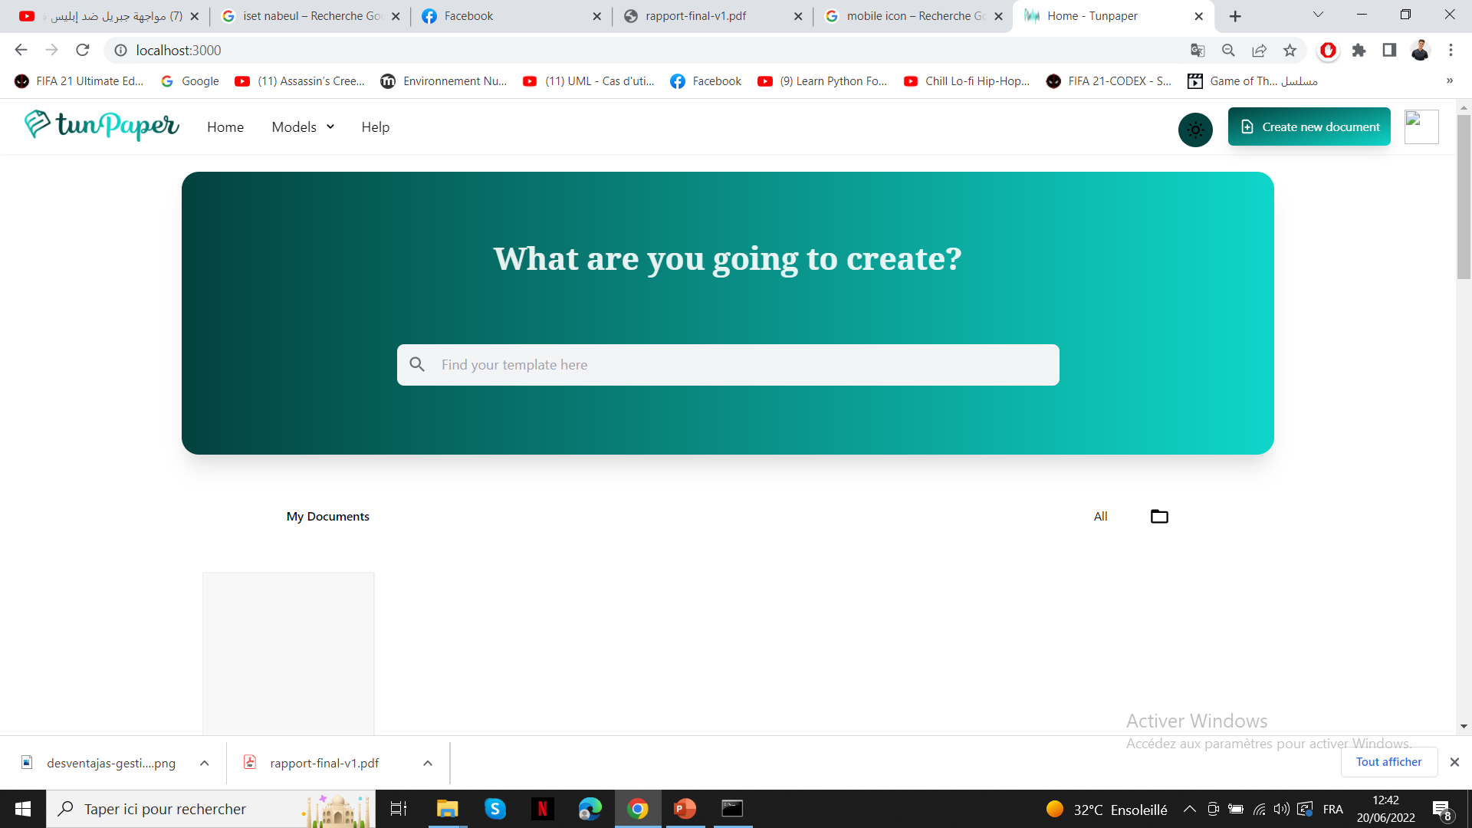
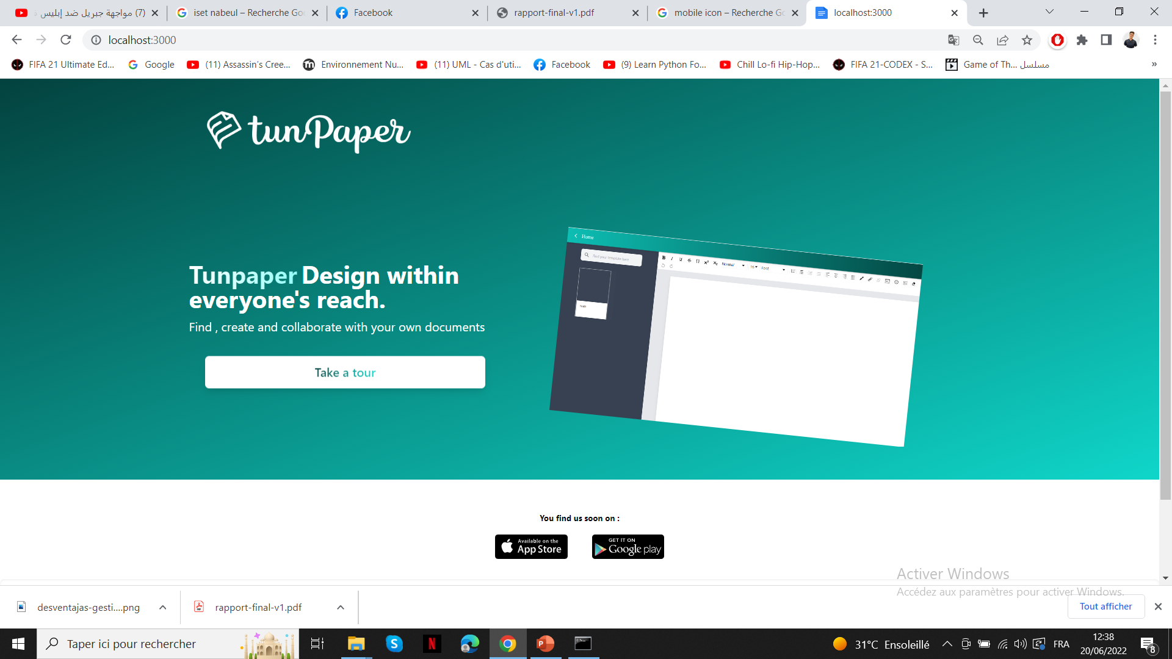
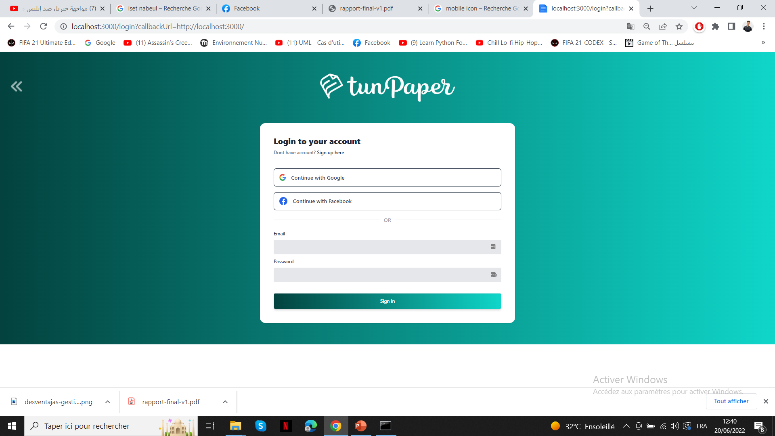
Interfaces graphiques

Slide 20
Perspectives
&
Conclusion

Slide 21
Conclusion
S'intégrer à la vie professionnelle
2
Mettre en pratique les connaissances théoriques
1
Apprendre des nouvelles méthodes de travail
3
4
Approfondir nos compétences en utilisant les outils logiciels

Slide 22


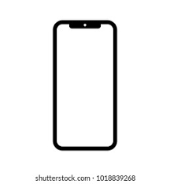
Perspectives
Ajouter un système de paiement et abonnement.
Ajouter un système de recommandation (intelligence artificielle)
Intégration de la collaboration Realtime pour la partie mobile.

Slide 23
Merci pour votre attention ☺
Notes:
No slide master

